Slide 1
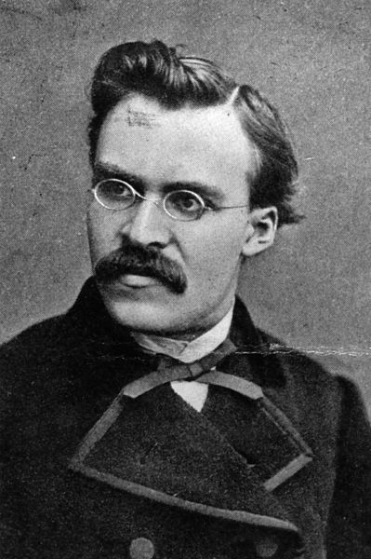

Nietzsche
Lenguaje y
farsa humana

Slide 2
Sobre verdad y mentira en sentido extramoral
Opúsculo elaborado en 1873 pero solo publicado póstumamente, refleja de forma directa el interés de Nietzsche por retomar el análisis filológico con la intención de:
realizar una crítica a fondo de las pretensiones de veracidad del lenguaje;
empezar a distanciarse de varios presupuestos hermenéuticos que había empleado en El nacimiento de la tragedia.

Slide 3
Sobre verdad y mentira en sentido extramoral
“En algún apartado rincón del universo centelleante, desparramado en innumerables sistemas solares, hubo una vez un astro en el que animales inteligentes inventaron el conocimiento”. Así, el conocimiento se articula en relación con:
una realidad inmensa e inagotable;
una verdad inventada y limitada.

Slide 4
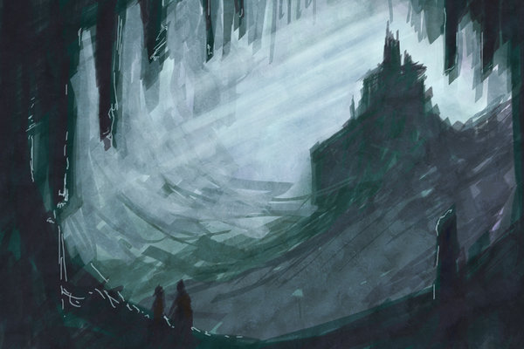
Sobre verdad y mentira en sentido extramoral

Slide 5
Sobre verdad y mentira en sentido extramoral
En un estado natural el individuo usa el intelecto para fingir, pero por necesidad y hastío desea vivir gregariamente ⟹ tratado de paz.
A partir de entonces “se fija lo que ha de ser «verdad» , es decir, se ha inventado una designación de las cosas uniformemente válida y obligatoria”: el poder legislativo del lenguaje proporciona las primeras leyes de verdad y mentira.

Slide 6
Sobre verdad y mentira en sentido extramoral
¿Cómo se origina una palabra?
“¡En primer lugar, un impulso nervioso extrapolado en una imagen! Primera metáfora.” – Inferir de la dualidad palabra-cosa la existencia de una causa fuera de nosotros es un uso injustificado del principio de razón.
“¡La imagen transformada de nuevo en un sonido! Segunda metáfora.” – Inferir de la comunicación hablada la capacidad de compartir significados objetivos es un exceso de la razón.

Slide 7
Sobre verdad y mentira en sentido extramoral
El lenguaje no funciona con un procedimiento lógico, sino que trabaja con extrapolaciones:
se limita a designar las relaciones de las cosas con respecto a los hombres;
apela a metáforas audaces para expresar dichas relaciones.
“Toda palabra se convierte de manera inmediata en concepto en tanto que justamente no ha de servir para la experiencia singular y completamente individualizada a la que debe su origen, sino que debe encajar al mismo tiempo con innumerables experiencias, por así decirlo, más o menos similares, jamás idénticas estrictamente hablando.” (p. 23)

Slide 8
Sobre verdad y mentira en sentido extramoral
“Toda la regularidad de las órbitas de los astros y de los procesos químicos coincide en el fondo con aquellas propiedades que nosotros introducimos en las cosas, de modo que, con esto, nos infundimos respeto a nosotros mismos. En efecto, de aquí resulta que esta producción artística de metáforas con la que comienza en nosotros toda percepción, supone ya esas formas y, por tanto, se realizará en ellas; solo por la sólida persistencia de esas formas primigenias resulta posible explicar el que más tarde haya podido construirse sobre las metáforas mismas el edificio de los conceptos.” (pp. 32-33)

Slide 9
Sobre verdad y mentira en sentido extramoral
“Este edificio es, efectivamente, una imitación, sobre la base de las metáforas, de las relaciones de espacio, tiempo y número.” (p. 33)
La necesidad humana de metáforas para instaurar modos y contenidos del saber inunda a la ciencia; éste se revela como edificador de un mundo regular y rígido que sirve como ciudadela protectora para el ser humano.
La sistematización conceptual de la ciencia tiene frente a sí ciertos “rivales” que continuamente emergen también del ansia humana por la metáfora: el arte y el mito.

Slide 10
Sobre verdad y mentira en sentido extramoral
“Busca un nuevo campo para su actividad y otro cauce y lo encuentra en el mito y, sobre todo, en el arte. Confunde sin cesar las rúbricas y las celdas de los conceptos introduciendo de esta manera nuevas extrapolaciones, metáforas y metonimias; continuamente muestra el afán de configurar el mundo existente del hombre despierto, haciéndolo tan abigarradamente irregular, tan inconsecuente, tan inconexo, tan encantador y eternamente nuevo, como lo es el mundo de los sueños.” (p. 34)

Slide 11
Sobre verdad y mentira en sentido extramoral
“Todo lo que eleva al hombre por encima del animal depende de esa capacidad de volatilizar las metáforas intuitivas en un esquema; en suma, de la capacidad de disolver una figura en un concepto.”
A partir de aquí se instituyen leyes que:
se contraponen “al otro mundo de las primitivas impresiones intuitivas”;
se erigen en “lo más firme, lo más general, una instancia reguladora e imperativa”.

Slide 12
Sobre verdad y mentira en sentido extramoral
El lenguaje crea metáforas que ayudan a la mente a entender, de alguna manera, el continuo flujo de eventos del mundo.
Estas metáforas, a su vez, se convierten en conceptos que aspiran a congelar el flujo.
La racionalidad científica esquematiza esta “imagen congelada” y la propone como el cénit del conocer.

Slide 13
Sobre verdad y mentira en sentido extramoral
Al reducir a la verdad a “una hueste de metáforas, metonimias, antropomorfismos” , lo que concebimos como conocimiento se revela como “una suma de relaciones humanas que han sido realzadas, extrapoladas y adornadas poética y retóricamente” cuyo único canon es el uso reiterado.

Slide 14
Sobre verdad y mentira en sentido extramoral
Al fin y al cabo, al ser humano, interesado en mantener sus modos de vida gregarios, le interesa solamente el beneficio práctico.
La verdad se reduce a utilidad: el hombre solo se preocupa por “las consecuencias agradables de la verdad, aquellas que mantienen la vida” mientras es “indiferente al conocimiento puro y sin consecuencia” y “hostil frente a las verdades susceptibles de efectos perjudiciales”.

Slide 15
Sobre verdad y mentira en sentido extramoral
“Solo mediante el olvido de este mundo primitivo de metáforas, solo mediante el endurecimiento y petrificación de un fogoso torrente primordial compuesto de imágenes que surgen de la capacidad originaria de la fantasía humana, solo mediante la invencible creencia en que este sol, esta ventana, esta mesa son una verdad en sí, en resumen: gracias solamente al hecho de que el hombre se olvida de sí mismo como sujeto y, por cierto, como sujeto artísticamente creador, vive con cierta calma, seguridad y consecuencia; si pudiera salir, aunque fuese un instante, fuera de los muros de esa creencia que lo tiene prisionero, se terminaría en el acto su «conciencia de sí mismo».” (p. 29)

Slide 16
Sobre verdad y mentira en sentido extramoral
“Todo lo maravilloso, lo que precisamente nos asombra de las leyes de la naturaleza, reside única y exclusivamente en el rigor matemático y en la inviolabilidad de las representaciones del tiempo y del espacio.”
→ solo captamos en las cosas esas formas;
→ toda producción de percepciones supone ya esas formas.

Slide 17
Bibliografía
Principal.-
NIETZSCHE, Friedrich
2007 Sobre verdad y mentira en sentido extramoral. Madrid: Tecnos.
Secundaria.-
CÍA LAMANA, Domingo
2000 “Nietzsche: la filosofía narrativa de la mentira, la metáfora y el
simulacro”. En A Parte Rei, no. 8, junio del 2000.
<http://serbal.pntic.mec.es/~cmunoz11/nietdomingo.html>

Slide 18
Bibliografía
COLOMINA, Juan José
2006 “Verdad y concepto en la filosofía de Nietzsche.” En Éndoxa: Series
Filosóficas, no. 21, 2006, pp. 171-195.
CONILL SANCHO, Jesús
2007 El poder de la mentira. Nietzsche y la política de la transvaloración.
Madrid: Tecnos.
FINK, Eugen
1989 La filosofía de Nietzsche. Madrid: Alianza Editorial.

